Slide 1
PRESUPUESTOS EN LENGUAJE CLARO
2026
LOGOTIPO DEL AYUNTAMIENTO

Slide 2
PRESENTACIÓN
El Presupuesto municipal es la hoja de ruta que detalla cómo se distribuyen los recursos a gestionar por el Ayuntamiento durante el año.
El Presupuesto se elabora con el objetivo de satisfacer las necesidades de las y los vecinos, asegurando la prestación de servicios municipales de calidad y promoviendo el desarrollo sostenible del municipio. Es un documento esencial, no solo para guiar la propia gestión municipal, sino también para la vida del municipio, ya que en el mismo se incluyen las inversiones a realizar para mejorar el municipio, el gasto asignado para poder prestar los servicios dirigidos a la ciudadanía, las subvenciones a conceder a las personas con mayores necesidades de apoyo y a las entidades sociales… Y también la forma en la que se financian estas inversiones y gastos.
El Presupuesto municipal es dinero público que en última instancia proviene de los impuestos, tasas… que pagan ciudadanía y empresas y es, por tanto, de todas y todos. Por eso es importante que las vecinas y vecinos puedan conocer y comprender el Presupuesto.
Este documento ofrece la posibilidad de acercarse de una forma sencilla al Presupuesto municipal del año 2026. Además, se incluye una visión del Presupuesto desde la óptica de los Objetivos de Desarrollo Sostenible que permite comprender el Presupuesto desde las diferentes dimensiones del desarrollo sostenible (desarrollo social, desarrollo económico, sostenibilidad ambiental, gobernanza, cultura), así como identificar cómo está contribuyendo nuestro municipio a la Agenda 2030 global.
En cualquier caso, si se desea profundizar en el conocimiento del Presupuesto municipal 2026, en la web www.xxx.xxx está disponible la versión completa del mismo.

Slide 3
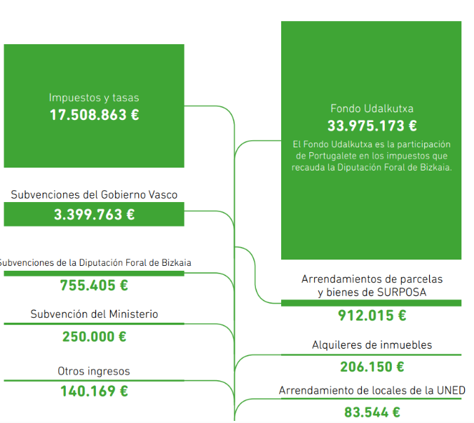
INGRESOS
Modelo a adaptar a cada realidad concreta

Slide 4
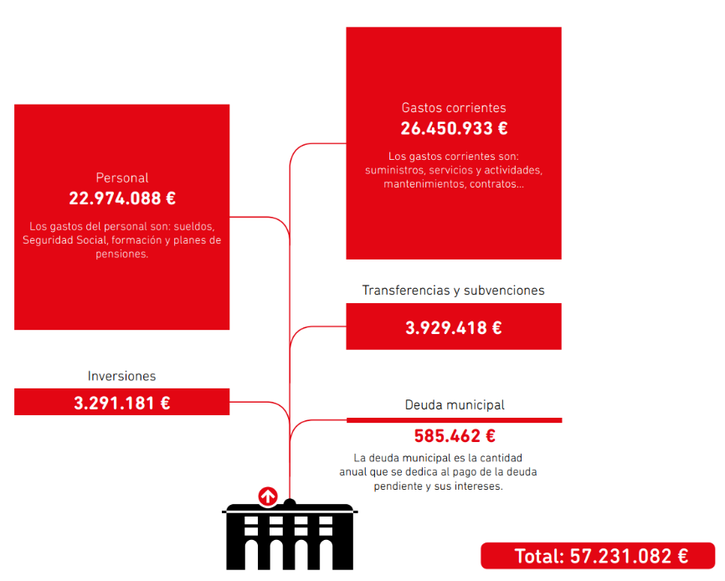
GASTOS (POR TIPO DE GASTO)
Modelo a adaptar a cada realidad concreta

Slide 5
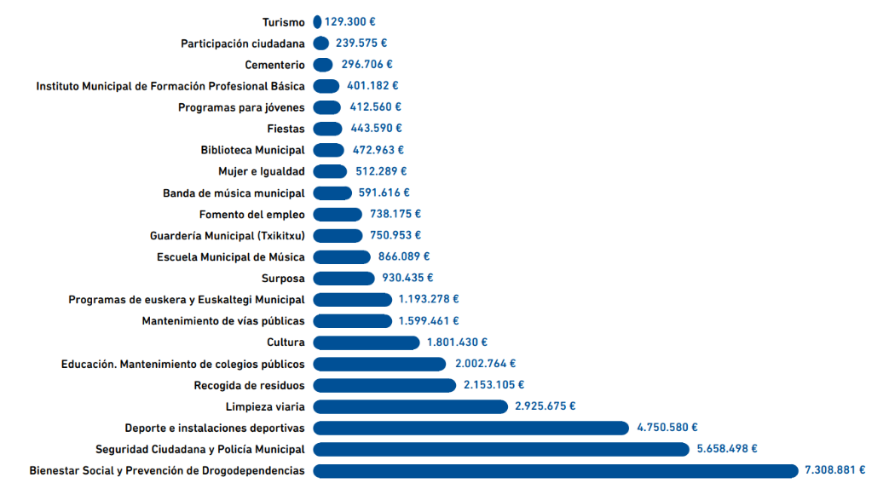
PRINCIPALES PROGRAMAS DE GASTO
Modelo a adaptar a cada realidad concreta

Slide 6
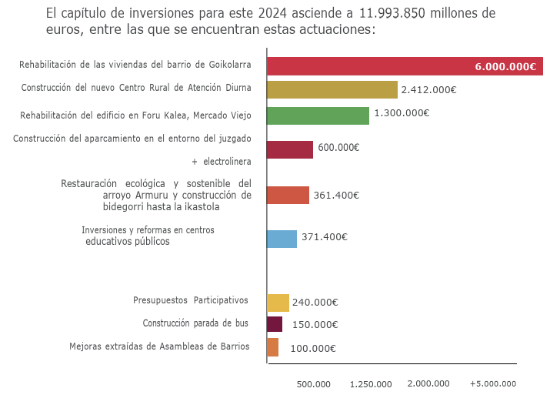
PRINCIPALES INVERSIONES
Modelo a adaptar
a cada realidad concreta
Es importante “bajar” a inversiones concretas

Slide 7
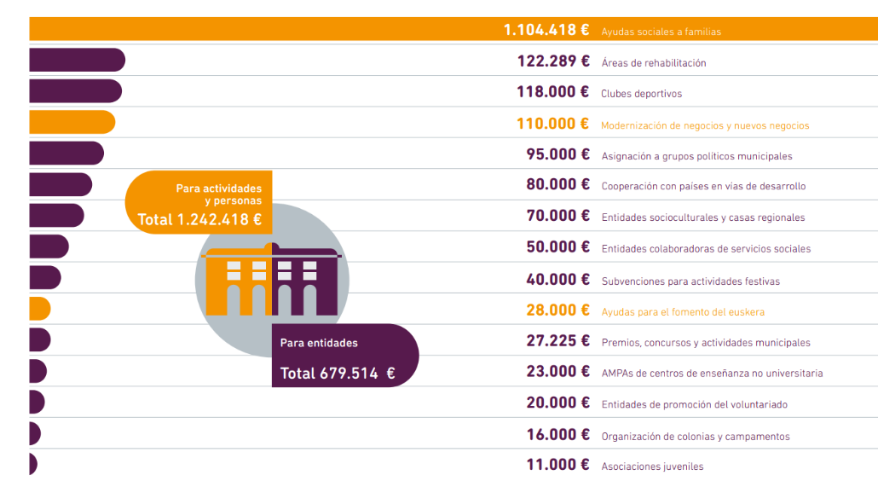
SUBVENCIONES Y AYUDAS
Modelo a adaptar a cada realidad concreta
No es imprescindible, pero sí recomendable, distinguir
entre perfiles destinatarios de las subvenciones y ayudas

Slide 8
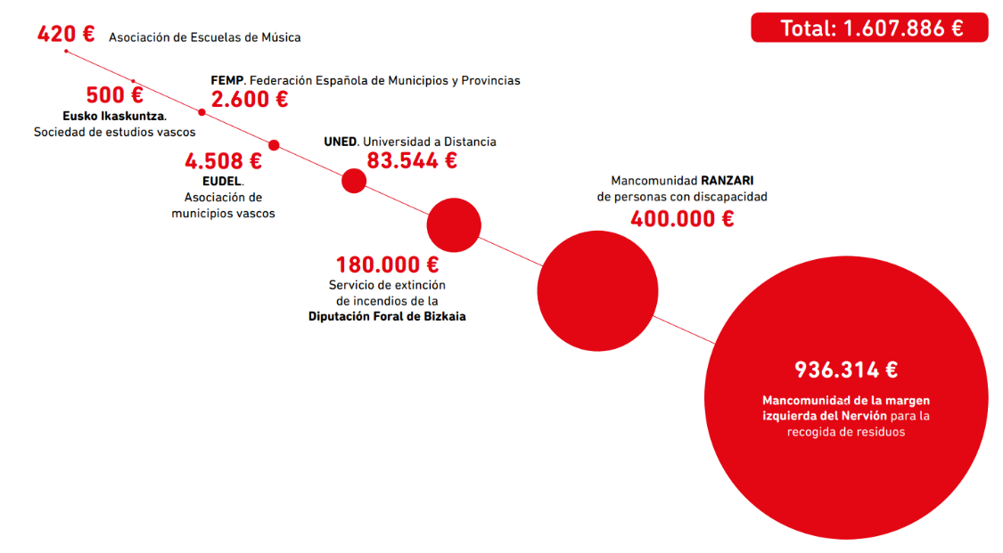
PRESUPUESTO QUE SE GESTIONA A TRAVÉS
DE ENTIDADES SUPRAMUNICIPALES
Modelo a adaptar a cada realidad concreta
Se recomienda incluir solo los conceptos que realmente tienen que ver con gestión de servicios locales a través de entidades supramunicipales, como mancomunidades, agencias de desarrollo…, no las cuotas a entidades. Si una entidad gestiona varios servicios, se pueden indicar estos y su importe en la descripción

Slide 9
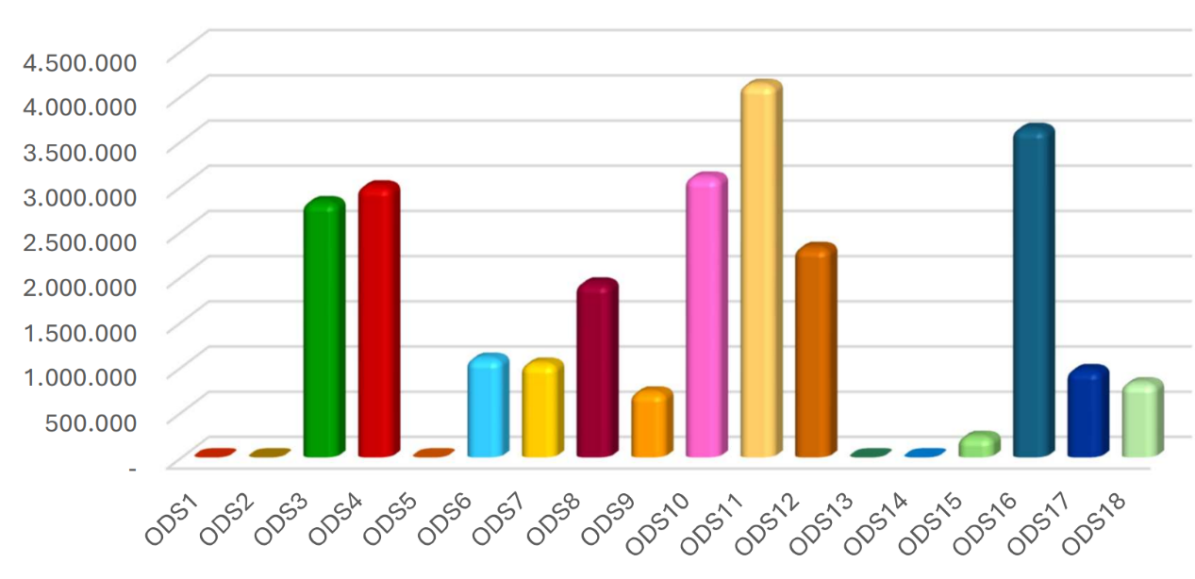
CONTRIBUCIÓN DEL PRESUPUESTO A LOS OBJETIVOS DE DESARROLLO SOSTENIBLE (I)
Para realizar el ejercicio de alineamiento, seguir lo indicado en la Guía práctica para iniciarse en el alineamiento del presupuesto municipal con los Objetivos de Desarrollo Sostenible, elaborada por EUDEL

Slide 10
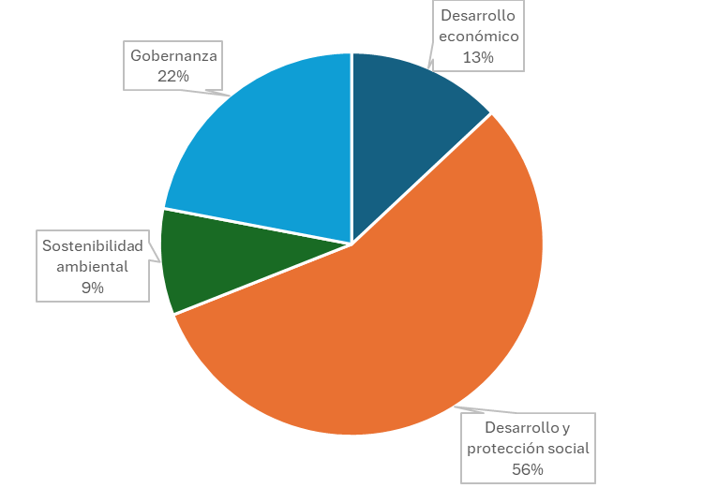
CONTRIBUCIÓN DEL PRESUPUESTO A LOS OBJETIVOS DE DESARROLLO SOSTENIBLE (II)
Para realizar el ejercicio de alineamiento, seguir lo indicado en la Guía práctica para iniciarse en el alineamiento del presupuesto municipal con los Objetivos de Desarrollo Sostenible, elaborada por EUDEL
Los ODS 1, 2, 3, 4, 5, 10 y 18 serían imputables a “Desarrollo y Protección Social”. Los ODS 8 y 9 a “Desarrollo Económico”. Los ODS 6, 7, 11, 12, 13, 14 y 15 a “Sostenibilidad Ambiental”. Y los ODS 16 y 17 a “Gobernanza”

Slide 11
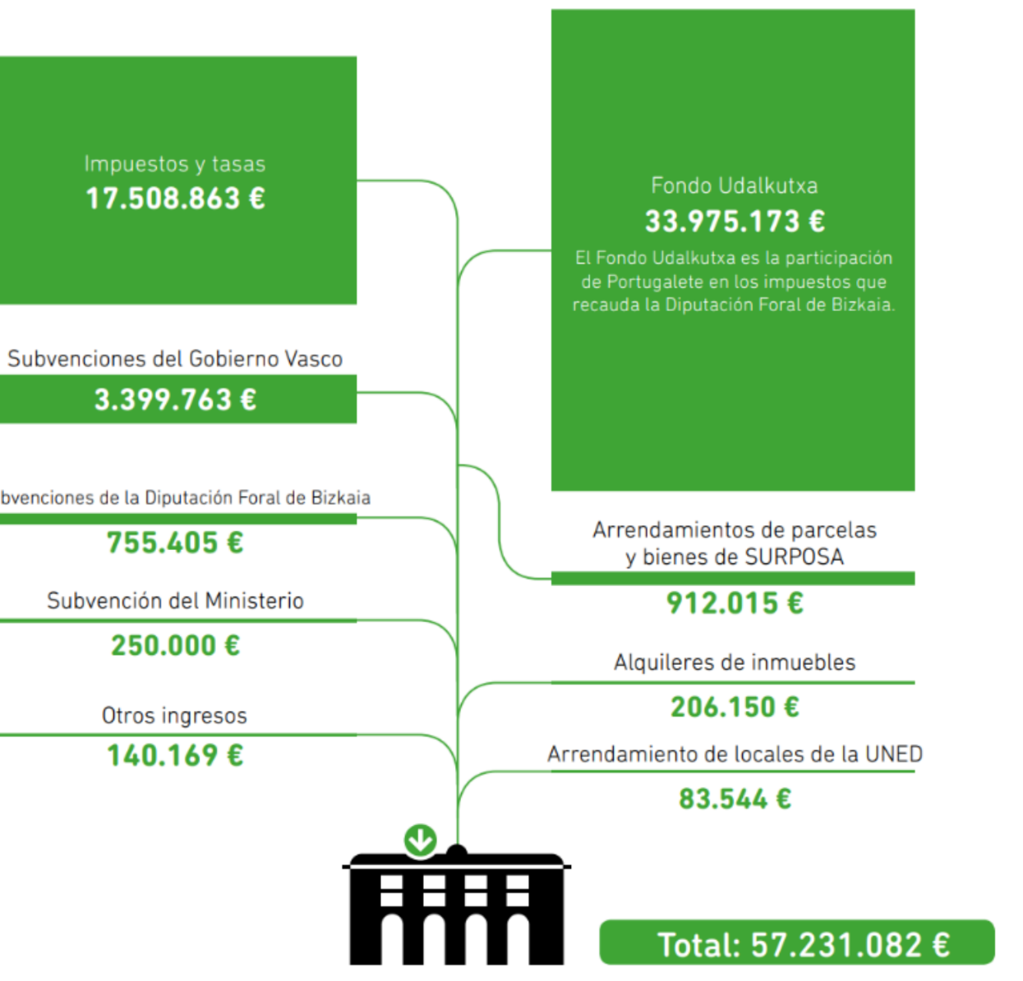
PRINCIPALES INGRESOS
Impuesto de Bienes Inmuebles (IBI) | Xx €
Ingresos por suministro de agua y alcantarillado | Xx €
Impuesto sobre Vehículos de Tracción Mecánica (IVTM) | Xx €
Impuesto de Actividades Económicas (IAE) | Xx €
Otros impuestos y tasas | Xx €
Modelo a adaptar a cada realidad concreta

Slide 12
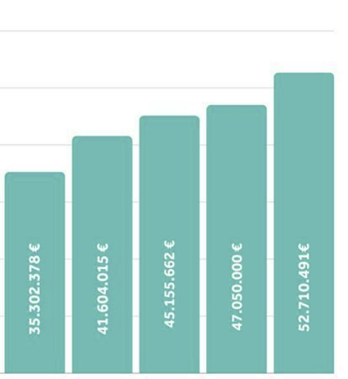
EVOLUCIÓN DEL PRESUPUESTO DE GASTOS RESPECTO A AÑOS ANTERIORES
2022 | 2023 | 2024 | 2025 | 2026
Se recomienda incluir al menos los 4 años anteriores y el año correspondiente al informe
También podrían ofrecerse vistas similares en términos de términos de presupuesto de gasto por habitante, inversiones…

Slide 13


EVOLUCIÓN DE LOS INDICADORES RELEVANTES DEL MUNICIPIO
ODS | INDICADOR | ÚLTIMO VALOR DISPONIBLE | VALOR DE COMPARACIÓN
 | xxx | xx kW (2024) | xx (xxxx)
 | xxx | X,x% (2024) | X,x% (xxxx)
Cada municipio puede establecer los indicadores que considere más estratégicos para medir el desempeño del territorio y de la propia organización municipal. Ver los indicadores propuestos en el documento “PRESENTACIÓN Y ANEXO DE INDICADORES”
Como valor de comparación se puede establecer el que se desee (2015 = comienzo de la Agenda 2030; año del comienzo del mandato…)

Slide 14
PREGUNTAS FRECUENTES
¿CÓMO SE ELABORA Y APRUEBA EL PRESUPUESTO MUNICIPAL?
El proceso de elaboración y aprobación del Presupuesto municipal incluye las siguientes fases:
1.- El gobierno municipal elabora el borrador del Presupuesto.
2.- Los grupos políticos representados en el Pleno presentan sus enmiendas.
3.- El Pleno debate las enmiendas y aprueba el Presupuesto de manera inicial.
4.- El Presupuesto se somete a exposición pública durante 15 días. Durante este período, cualquier persona o entidad puede presentar reclamaciones al Presupuesto si considera que se ha incumplido algún aspecto formal o que existe una clara insuficiencia de los ingresos con relación a los gastos presupuestados o bien de estos gastos respecto a las necesidades para las que están previstos.
5.- Si se presentan reclamaciones, el Pleno tiene que resolverlas en el plazo de 1 mes. Una vez resueltas las mismas, el Presupuesto queda aprobado.
6.- Se publica un resumen en el Boletín Oficial de xxxx y el documento completo en la web municipal.
¿PUEDO PARTICIPAR COMO VECINA O VECINO EN LA ELABORACIÓN DEL PRESUPUESTO?
Sí. La Ley 2/2016 de Instituciones Locales de Euskadi establece que las entidades locales vascas llevarán a cabo procesos de consulta o deliberación pública para definir decisiones o aspectos puntuales en relación a los gastos que incluye el Presupuesto. A este proceso se le suele denominar “Presupuestos Participativos” o “Presupuestos Abiertos”.
Lo más habitual es que la ciudadanía participe en la decisión sobre el destino de una parte del Presupuesto a través de un proceso que se desarrolla en 2 fases: una primera de presentación de proyectos y una segunda de priorización popular de los mismos.

Slide 15
PREGUNTAS FRECUENTES
¿ES EL PRESUPUESTO UN DOCUMENTO INAMOVIBLE?
No. El presupuesto no es estático. Es un plan que se va actualizando y adaptando para asegurar que los recursos se utilicen de la mejor manera posible durante todo el año, para responder así a nuevas necesidades y oportunidades, a los cambios en la situación financiera del municipio…
Las modificaciones en el Presupuesto deben ser aprobadas por el Pleno y pueden consistir en transferencias de crédito entre partidas, ampliaciones del importe disponible, inclusión de nuevas fuentes de financiación… Estas modificaciones deben hacerse públicas.
¿DEBE ESTAR EQUILIBRADO EL PRESUPUESTO?
Sí. El Presupuesto siempre debe estar equilibrado.
Si los ingresos previstos son mayores que los gastos previstos, se produce un superávit presupuestario, que puede dedicarse a amortizar deuda (si existe), realizar inversiones financieras… Si los ingresos previstos son menores que los gastos previstos, se produce un déficit presupuestario, que obligará al ayuntamiento a recurrir a endeudarse para poder prestar sus servicios y/o financiar sus inversiones. Hay que tener en cuenta que recurrir al endeudamiento hoy supone comprometer capacidad de gasto y/o inversión a futuro.
¿QUÉ ES UDALKUTXA / FONDO FORAL DE FINANCIACIÓN MUNICIPAL (FFFM) DE GIPUZKOA / FONDO FORAL DE FINANCIACIÓN DE LAS ENTIDADES LOCALES DE ÁLAVA (FOFEL)? ¿POR QUÉ ES TAN IMPORTANTE DENTRO DEL PRESUPUESTO?
El sistema fiscal propio de Euskadi, derivado de los derechos históricos de Álava, Bizkaia y Gipuzkoa, representa una de las características propias más destacadas de nuestro modelo de organización territorial. En nuestro caso son las Haciendas Forales las encargadas de recaudar la mayoría de los impuestos (IRPF, IVA, Impuesto sobre Sociedades…) necesarios para cubrir los gastos que conlleva la prestación de los servicios públicos en Euskadi (salud, educación, infraestructuras, protección social, promoción económica, cultura…). A partir de esta recaudación, las Haciendas Forales distribuyen una gran parte de estos ingresos entre el Gobierno Vasco, los municipios y el Estado (a través de la figura del Cupo), empleando el resto en financiar las actividades derivadas de sus propias competencias.
Udalkutxa/FFFM/FOFEL es el fondo que regula la participación de los municipios del Territorio Histórico en esta recaudación, lo que lo convierte en la principal fuente de financiación municipal.
Utilizar el Fondo municipal que aplique en cada caso, en función del TH

Slide 16
PREGUNTAS FRECUENTES
¿CÓMO SE CALCULA LA CONTRIBUCIÓN
DEL PRESUPUESTO A LOS ODS?
Para calcular cómo contribuye el Presupuesto municipal a los ODS, se procede de la siguiente forma:
1.- En primer lugar, se identifica a qué ODS (uno o varios) contribuye cada uno de los programas de gasto del Presupuesto.
2.- Si un programa de gasto contribuye a varios ODS, se distribuye esta contribución entre los diferentes ODS hasta sumar el 100%.
3.- Por último, se suman todas las contribuciones de cada ODS y se obtiene la tabla general.
¿DÓNDE PUEDO ENCONTRAR INFORMACIÓN SOBRE LA EJECUCIÓN DEL PRESUPUESTO MUNICIPAL?
En el Portal municipal de Transparencia (www.xxx.xxx) se publica la siguiente información que permite profundizar en la ejecución del Presupuesto:
Informes periódicos de ejecución presupuestaria. Se publican a lo largo del ejercicio presupuestario y permiten ver cómo se están desarrollando los ingresos y gastos respecto a lo que estaba previsto.
Informe de cierre presupuestario. Permite comparar la foto inicial (el Presupuesto) con la foto final (la ejecución real del Presupuesto), una vez finalizado el ejercicio.
Cuentas anuales. Son similares a las cuentas anuales de una empresa. Permiten comprender cómo ha sido el desarrollo del ejercicio y cuál es la situación patrimonial y financiera del Ayuntamiento.
Contratos, convenios y encomiendas de gestión realizadas y subvenciones concedidas. Permiten conocer cómo se formaliza una parte importante del gasto presupuestario y quiénes son los agentes y personas a los que éste se destina.

